Slide 1
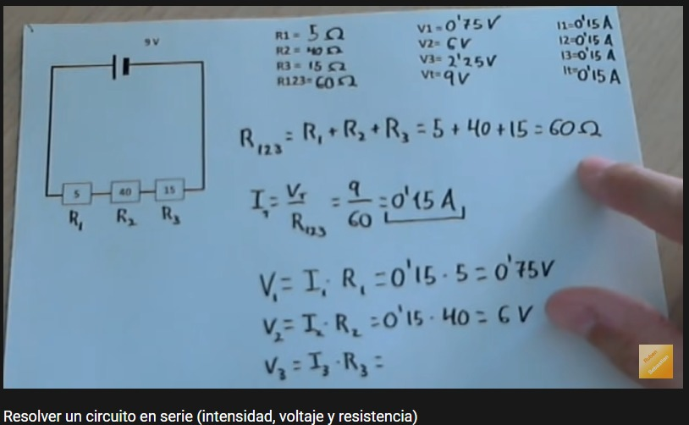

Slide 2
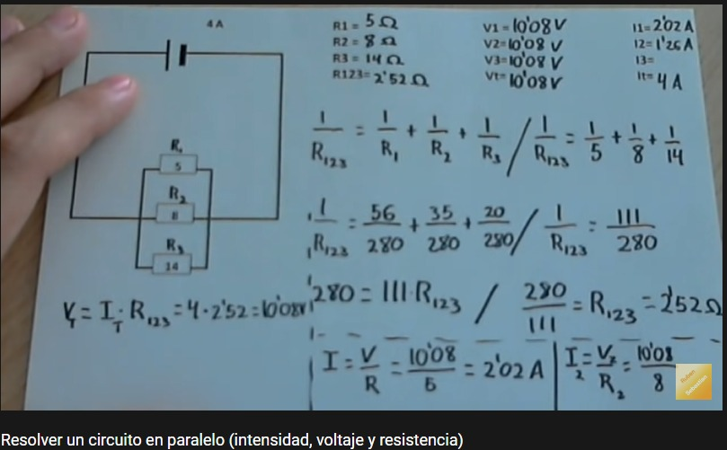

Slide 3
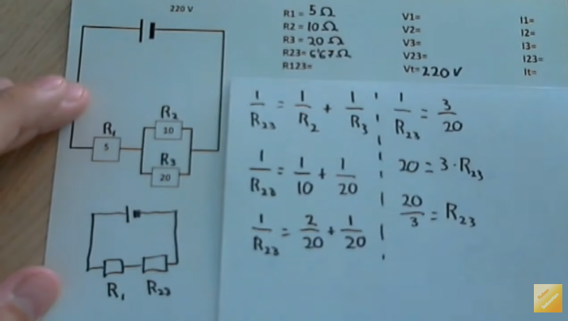

Slide 4
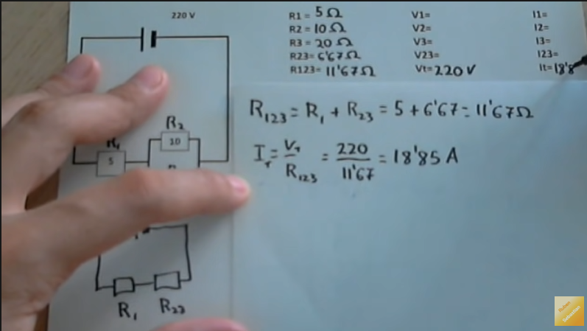

Slide 5
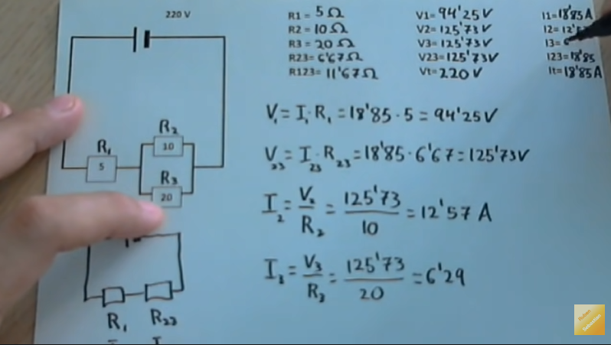

Slide 7
360 v
5 Ჲ
10 Ჲ
20 Ჲ
5.5 Ჲ
40 Ჲ
15 Ჲ
30 Ჲ

Slide 8












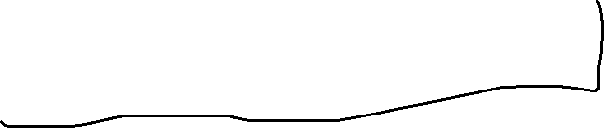



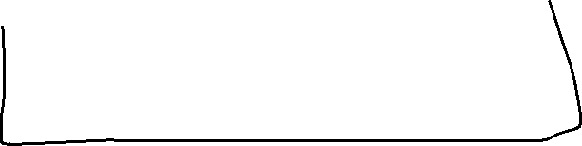




Slide 9
800 v
3 Ჲ
2Ჲ
5 Ჲ
6.67 Ჲ
10 Ჲ
5 Ჲ
20 Ჲ

Slide 10
